Slide 1
苏教版
一年级 语文 下册

Slide 2
23 小松树和大松树

Slide 3
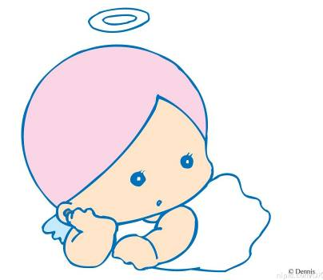
猜谜语：
皮肉粗糙手拿针，悬崖峭壁扎下根。
昂首挺立傲风雪，春夏秋冬四季青。
谜底（松树）

Slide 4
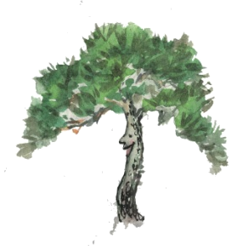
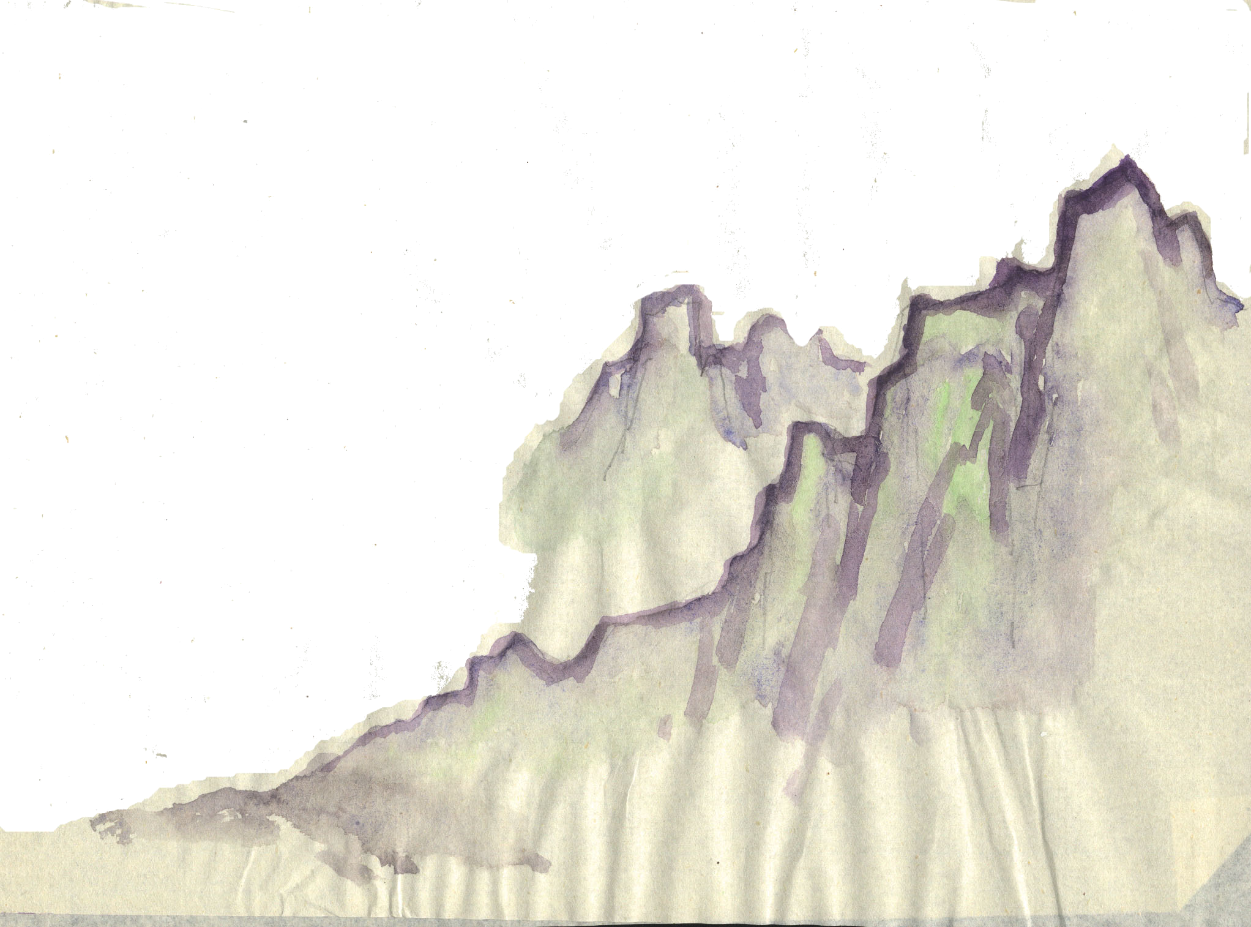
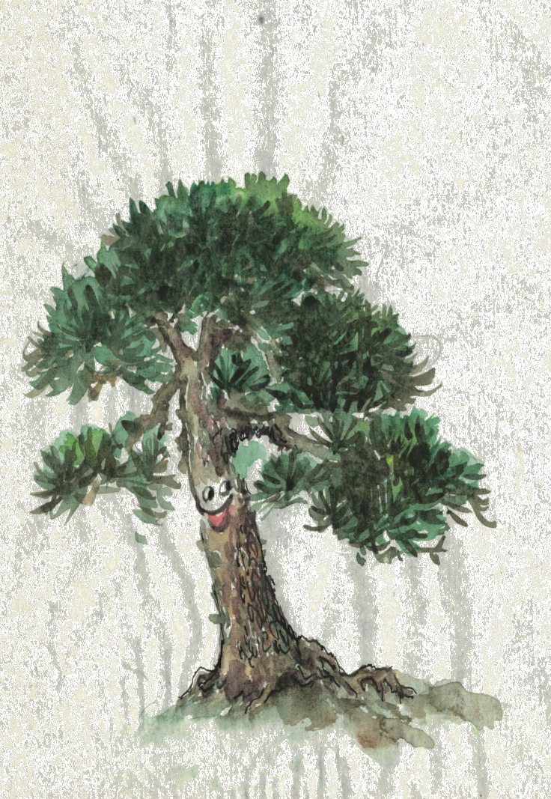

Slide 5
kē wèi yuǎn mō tuō
一棵 喂 很远 摸着 托起来
hái bó bo bèi zi ne huí dá
孩子 伯 伯 被 子 你呢 回 答

Slide 6

一棵
喂
很远
摸着
孩子
伯伯
被子
你呢
回答
托起来

Slide 7

我会读
1. “ 喂，朋友，你看/我长得多高哇！”
2.“我能看到/很远很远的地方，你呢?”
3.风伯伯／摸着小松树的头说：“孩子，山下的松树／比你高多了。你能看得远，那是大山爷爷／把你托起来的呀！”

Slide 8
我会读
1. “ 喂，朋友，你看/我长得多高哇！”
2.“我能看到/很远很远的地方，你呢?”
3.风伯伯／摸着小松树的头说：“孩子，山下的松树／比你高多了。你能看得远，那是大山爷爷／把你托起来的呀！”

Slide 9
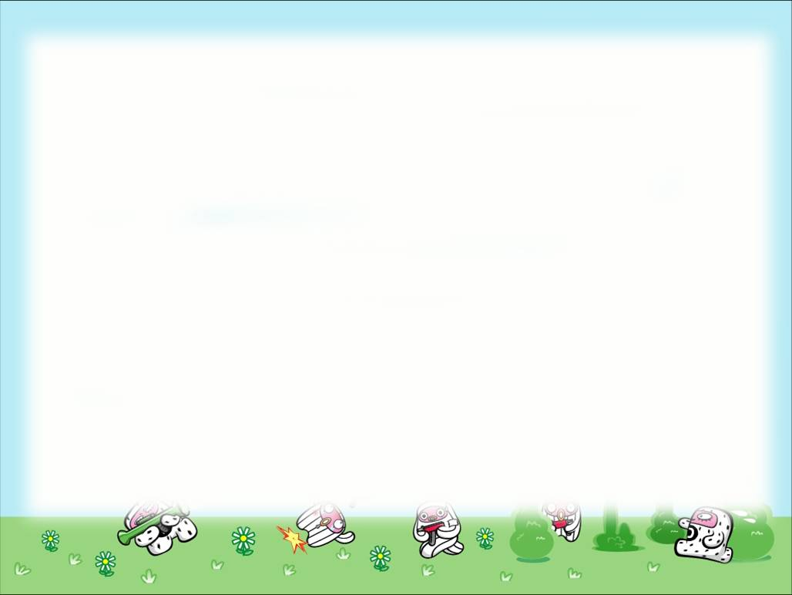
我会认
bó
hái
huà
bèi
伯
孩
话
被
伯父
孩子
说话
被子

Slide 10




我会写

Slide 11
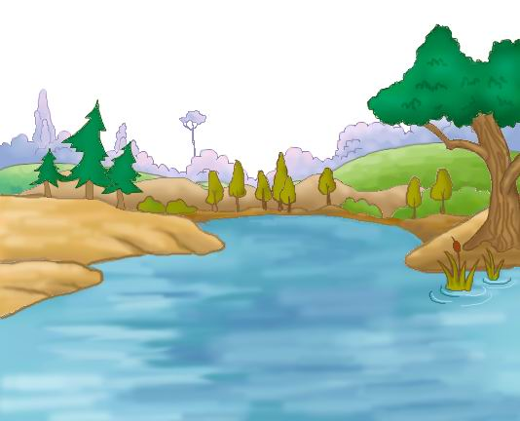


小猴过河
托起来
喂
孩子
伯伯
你呢
摸着
回答
被子

Slide 12
根据课文填空：
⑴喂，朋友，你看我（ ） 哇！我能看到（ ）的地方，( )？
⑵小松树能看得远，不是因为( ) ，
而是因为( ) 。大松树看不远，
不是因为( ） ，而是因为（ ）。
长得多高
很远很远
你呢
长得高
长在山上
长得矮
长在山下

Slide 13
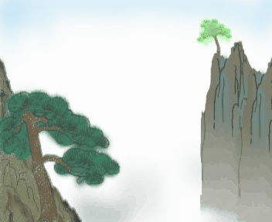
kē棵
山上有一 小松树，山下有一 大松树。
棵

Slide 14
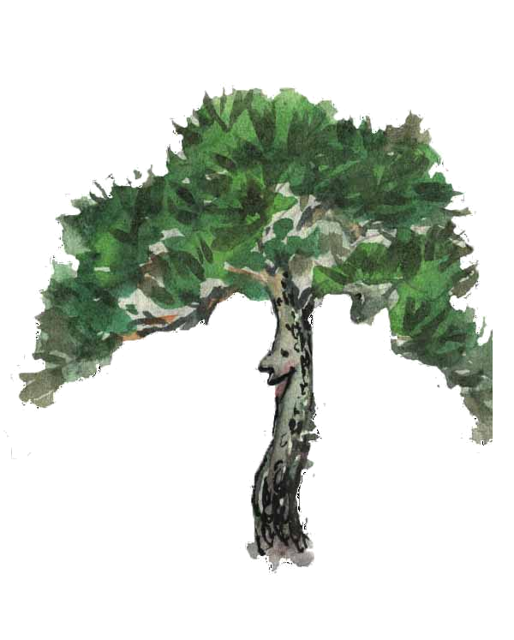
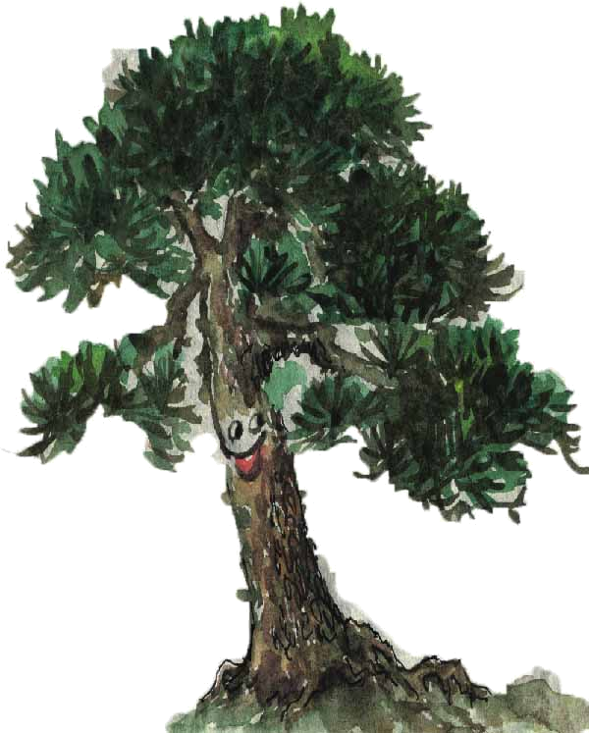

Slide 15

“喂,朋友,你看我长得
多高哇!我能看到很远很远
的地方,你呢?”

Slide 16
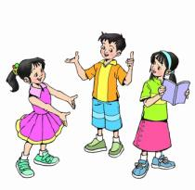
你觉得这是一棵什么样的小松树？从哪些地方可以看出来？
小松树骄傲自大、自我炫耀。
喂，朋友，你看我长得多高哇！我能看到很远很远的地方，你呢？

Slide 17

想一想
小松树很骄傲，没有礼貌，大松树都没有去理会他——没有回答。可是小松树的话被天上的风伯伯听到了，他又是怎么做，怎么说的呢？

Slide 18
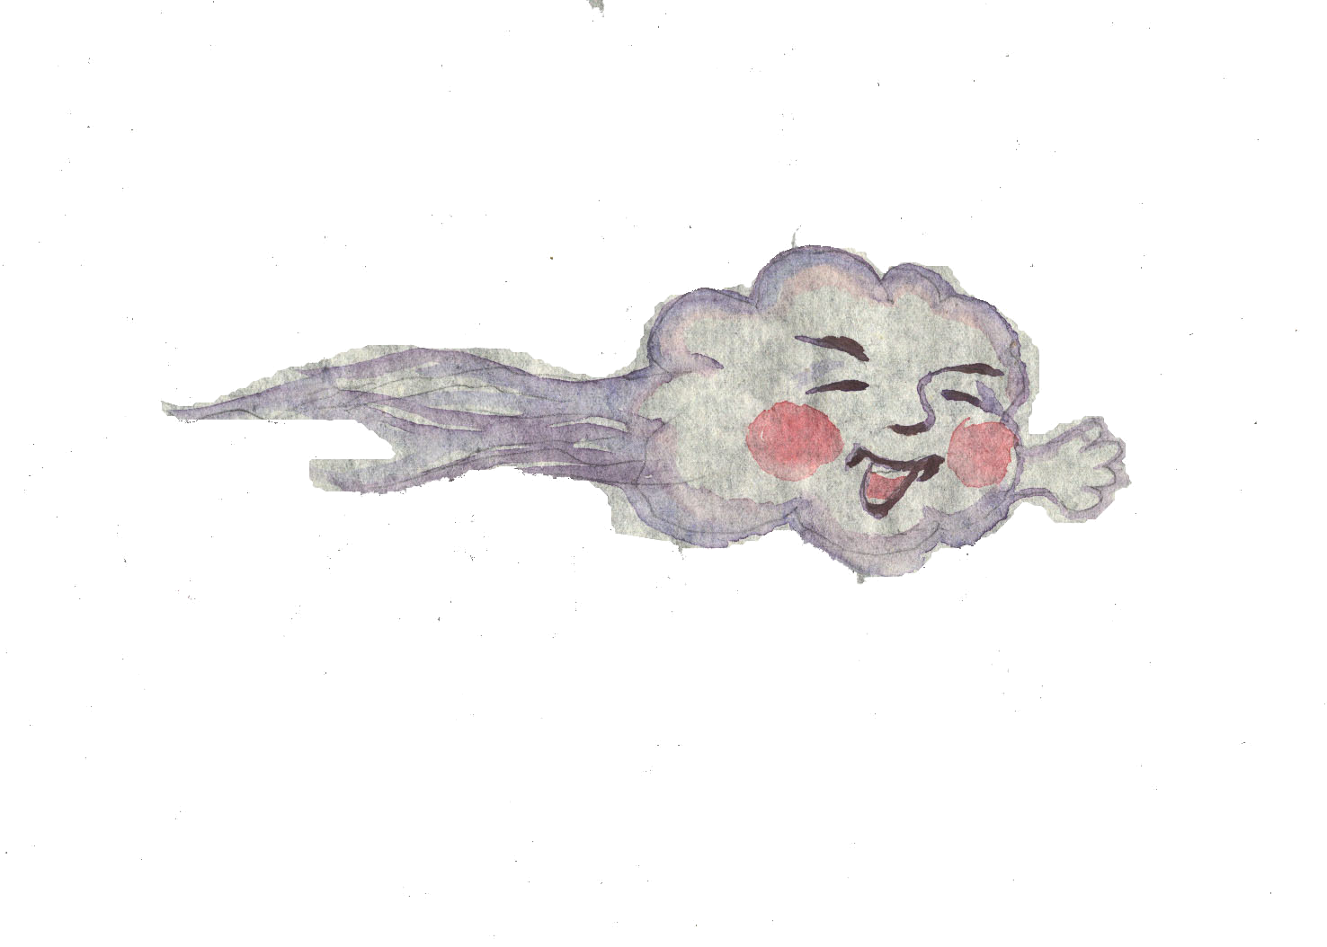
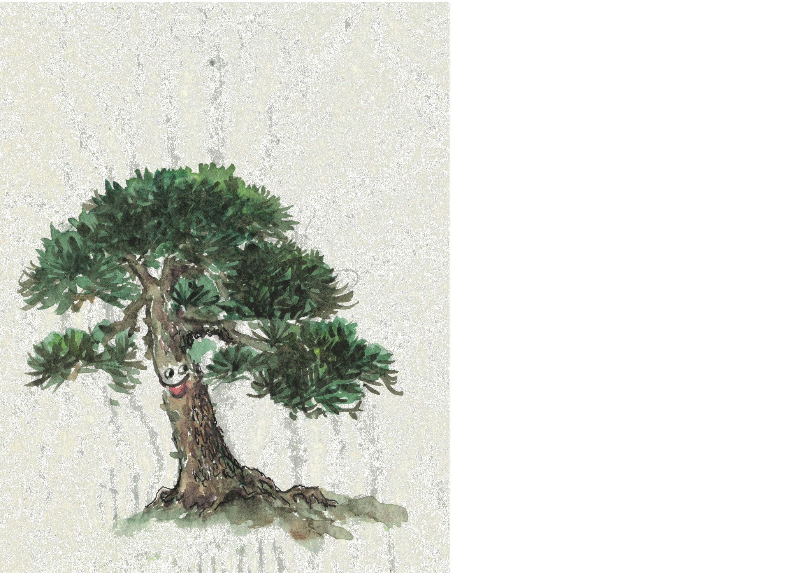
“ 孩子，山下的松树比你高多了。你能看得远，那是大山爷爷把你托起来的呀！”

Slide 19
大松树比小松树高多了。

Slide 20
小松树能看得远，那是因为（ ）。
大山爷爷把它托起来的

Slide 21
摸着小松树的头
“孩子，山下的松树比你高多了。你能看得远，那是大山爷爷把你托起来的呀！”

Slide 22
小收获
学了这篇课文，你明白了一个什么道理呢？
我明白了做人要谦虚谨慎，不可骄傲自满。
1、谦虚使人进步，骄傲使人落后。
2、任何改正都是进步。

Slide 23
我来当小演员
以小组为单位，一个读旁白，一个演小松树，一个演大松树，一个演风伯伯。分角色表演，选出最佳表演组。

